Slide 1
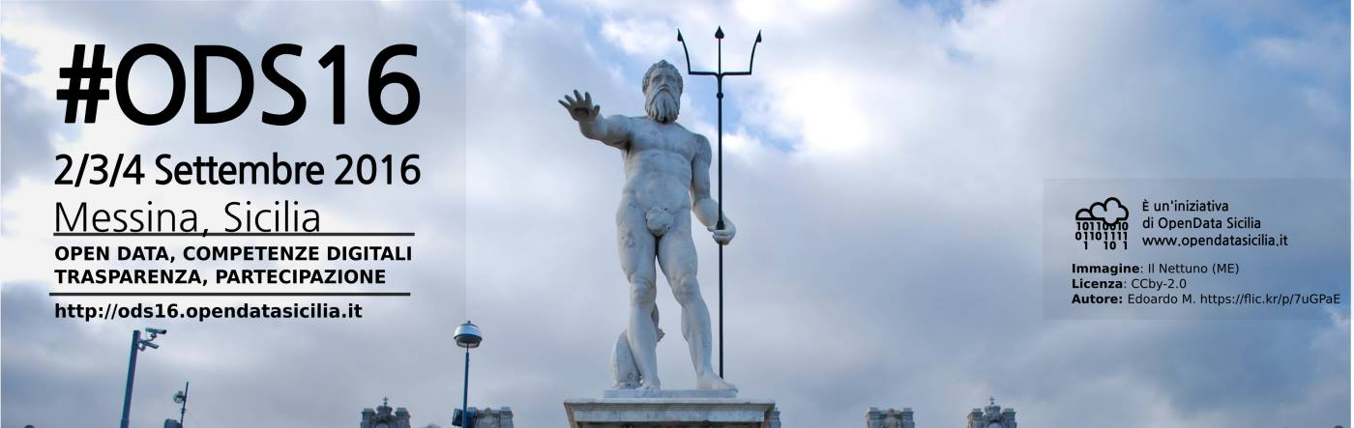
Come valutare l’antimafia?
Fonti e dati per la valutazione delle politiche antimafia
Ludovica Ioppolo
Sociologa e ricercatrice Istat
Ludovica.ioppolo@istat.it

Slide 2
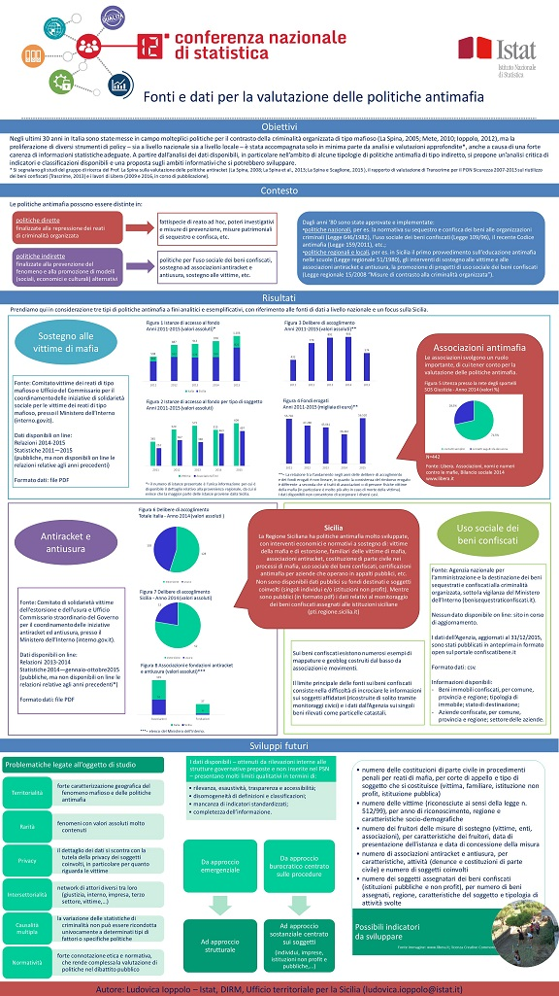
Chi sono?
Formazione: sociologia e metodologia della ricerca sociale
Esperienza: Libera, osservazione partecipante e studi sul movimento antimafia
Lavoro: Istat

Slide 3
Le politiche antimafia
politiche dirette
finalizzate alla repressione dei reati di criminalità organizzata
fattispecie di reato ad hoc, poteri investigativi e misure di prevenzione, misure patrimoniali di sequestro e confisca, etc.
politiche indirette
finalizzate alla prevenzione del fenomeno e alla promozione di modelli (sociali, economici e culturali) alternativi
politiche per l’uso sociale dei beni confiscati, sostegno ad associazioni antiracket e antiusura, sostegno alle vittime, etc.
Dagli anni ‘80 sono state approvate e implementate:
politiche nazionali, per es. la normativa su sequestro e confisca dei beni alle organizzazioni criminali (Legge 646/1982), l’uso sociale dei beni confiscati (Legge 109/96), il recente Codice antimafia (Legge 159/2011), etc.;
politiche regionali e locali, per es. in Sicilia il primo provvedimento sull’educazione antimafia nelle scuole (Legge regionale 51/1980), gli interventi di sostegno alle vittime e alle associazioni antiracket e antiusura, la promozione di progetti di uso sociale dei beni confiscati (Legge regionale 15/2008 “Misure di contrasto alla criminalità organizzata”).

Slide 4
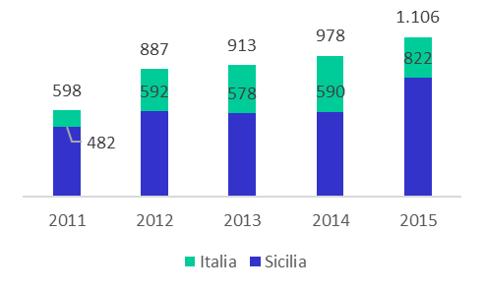
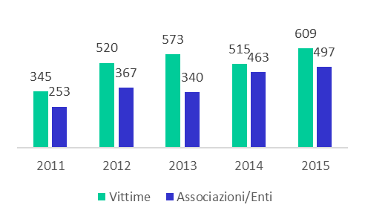
Sostegno alle vittime di mafia
Figura 1 Istanze di accesso al fondo
Anni 2011-2015 (valori assoluti)*
Fonte: Comitato vittime dei reati di tipo mafioso e Ufficio del Commissario per il coordinamento delle iniziative di solidarietà sociale per le vittime dei reati di tipo mafioso, presso il Ministero dell’Interno (interno.gov.it).
Dati disponibili on line:
Relazioni 2014-2015
Statistiche 2011—2015
(pubbliche, ma non disponibili on line le relazioni relative agli anni precedenti)
Formato dati: file PDF
Figura 2 Istanze di accesso al fondo per tipo di soggetto
Anni 2011-2015 (valori assoluti)
*= il numero di istanze presentate è l'unica informazione per cui è disponibile il dettaglio relativo alla provenienza regionale, da cui si evince che la maggior parte delle istanze proviene dalla Sicilia.
Notes:
Fondo: dal 1999; La relazione tra l'andamento negli anni delle delibere di accoglimento e dei fondi erogati è non lineare, in quanto la consistenza del rimborso erogato è differente a seconda che si tratti di associazioni o di persone fisiche vittime della mafia (in particolare è molto più alto in caso di morte della vittima). I dati disponibili non consentono di scorporare i diversi casi.
Limiti: dati sulle procedure più che sui soggetti coinvolti; difficile analisi dell’andamento temporale → c’è dettaglio vittime (persone/associazioni/enti) che presentano istanza di accesso al fondo, ma non dettaglio su soggetto a cui sono destinate delibere di accoglimento e fondi erogati

Slide 5
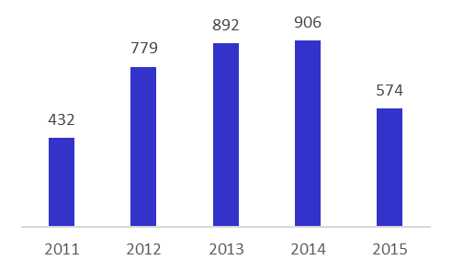
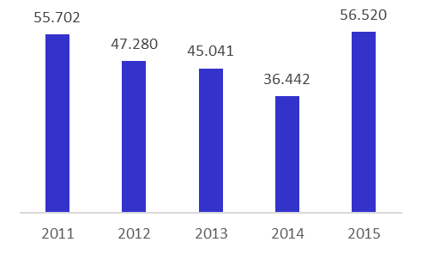
Sostegno alle vittime di mafia
Figura 3 Delibere di accoglimento
Anni 2011-2015 (valori assoluti)
La relazione tra l'andamento negli anni delle delibere di accoglimento e dei fondi erogati è non lineare, in quanto la consistenza del rimborso erogato è differente a seconda che si tratti di associazioni o di persone fisiche vittime della mafia (in particolare è molto più alto in caso di morte della vittima).
I dati disponibili non consentono di scorporare i diversi casi.
Figura 4 Fondi erogati
Anni 2011-2015 (migliaia di euro)
Notes:
Fondo: dal 1999; La relazione tra l'andamento negli anni delle delibere di accoglimento e dei fondi erogati è non lineare, in quanto la consistenza del rimborso erogato è differente a seconda che si tratti di associazioni o di persone fisiche vittime della mafia (in particolare è molto più alto in caso di morte della vittima). I dati disponibili non consentono di scorporare i diversi casi.
Limiti: dati sulle procedure più che sui soggetti coinvolti; difficile analisi dell’andamento temporale → c’è dettaglio vittime (persone/associazioni/enti) che presentano istanza di accesso al fondo, ma non dettaglio su soggetto a cui sono destinate delibere di accoglimento e fondi erogati

Slide 6
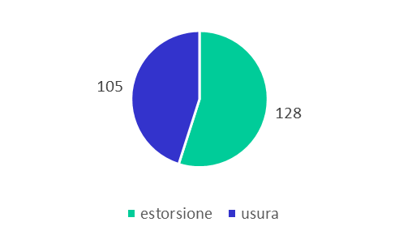
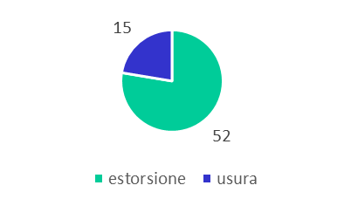
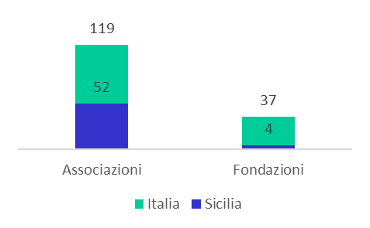
Antiracket e antiusura
Figura 5 Delibere di accoglimento
Totale Italia - Anno 2014 (valori assoluti )
Fonte: Comitato di solidarietà vittime dell'estorsione e dell'usura e Ufficio Commissario straordinario del Governo per il coordinamento delle iniziative antiracket ed antiusura, presso il Ministero dell’Interno (interno.gov.it).
Dati disponibili on line:
Relazioni 2013-2014
Statistiche 2014—gennaio-ottobre2015
(pubbliche, ma non disponibili on line le relazioni relative agli anni precedenti)
Formato dati: file PDF
Figura 6 Delibere di accoglimento
Sicilia - Anno 2014 (valori assoluti )
Figura 7 Associazioni e fondazioni antiracket e antiusura* (valori assoluti)
* Elenco del Ministero dell’Interno, aggiornato a novembre 2015
Notes:
Le associazioni svolgono un ruolo importante, di cui tener conto per la valutazione delle politiche antimafia.
Limiti: ….

Slide 7
Uso sociale dei beni confiscati
Fonte: Agenzia nazionale per l’amministrazione e la destinazione dei beni sequestrati e confiscati alla criminalità organizzata, sotto la vigilanza del Ministero dell’Interno (benisequestraticonfiscati.it).
I dati dell’Agenzia, aggiornati al 31/12/2015, sono stati pubblicati in anteprima in formato open sul portale confiscatibene.it
Beni confiscati al 31 dicembre 2015:
20.102 immobili
2.970 aziende
di cui 10.886 destinati
Formato dati: csv.
Informazioni disponibili:
Beni immobili confiscati, per comune, provincia e regione; tipologia di immobile; stato di destinazione;
Aziende confiscate, per comune, provincia e regione; settore delle aziende.
Notes:
Il limite principale delle fonti sui beni confiscati consiste nella difficoltà di incrociare le informazioni sui soggetti affidatari (ricostruite di solito tramite monitoraggi civici) e i dati dall’Agenzia sui singoli beni rilevati come particelle catastali.
http://iltirreno.gelocal.it/italia-mondo/2016/03/21/news/beni-confiscati-1.13166591
http://speciali.gelocal.it/static/nazionale/2016/beni-confiscati/

Slide 8

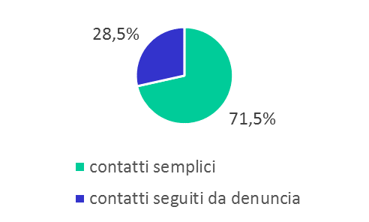
Associazioni antimafia
Le associazioni svolgono un ruolo importante, di cui tener conto per la valutazione delle politiche antimafia
Figura 8 Utenza presso la rete degli sportelli SOS Giustizia
Anno 2014 (valori %)
N=442
Fonte: Libera. Associazioni, nomi e numeri contro le mafie,
Bilancio sociale 2014
www.libera.it

Slide 9
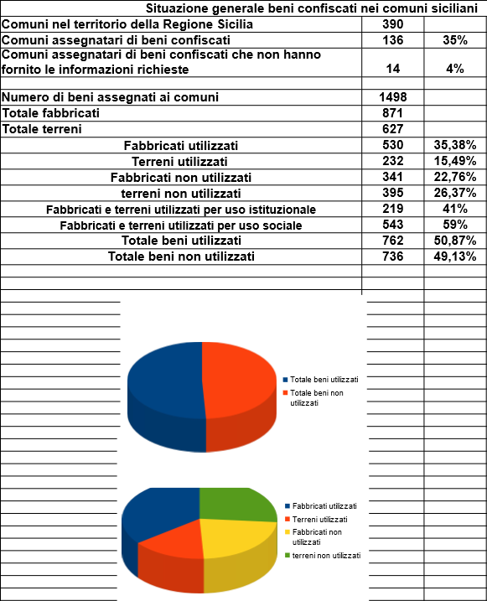
Sicilia
La Regione Siciliana ha politiche antimafia molto sviluppate, con interventi economici e normativi a sostegno di: vittime della mafia e di estorsione, familiari delle vittime di mafia, associazioni antiracket, costituzione di parte civile nei processi di mafia, uso sociale dei beni confiscati, certificazioni antimafia per aziende che operano in appalti pubblici, etc.
Non sono disponibili dati pubblici su fondi destinati e soggetti coinvolti (singoli individui e/o istituzioni non profit). Mentre sono pubblici (in formato pdf) i dati relativi al monitoraggio dei beni confiscati assegnati alle istituzioni siciliane
(pti.regione.sicilia.it)

Slide 10
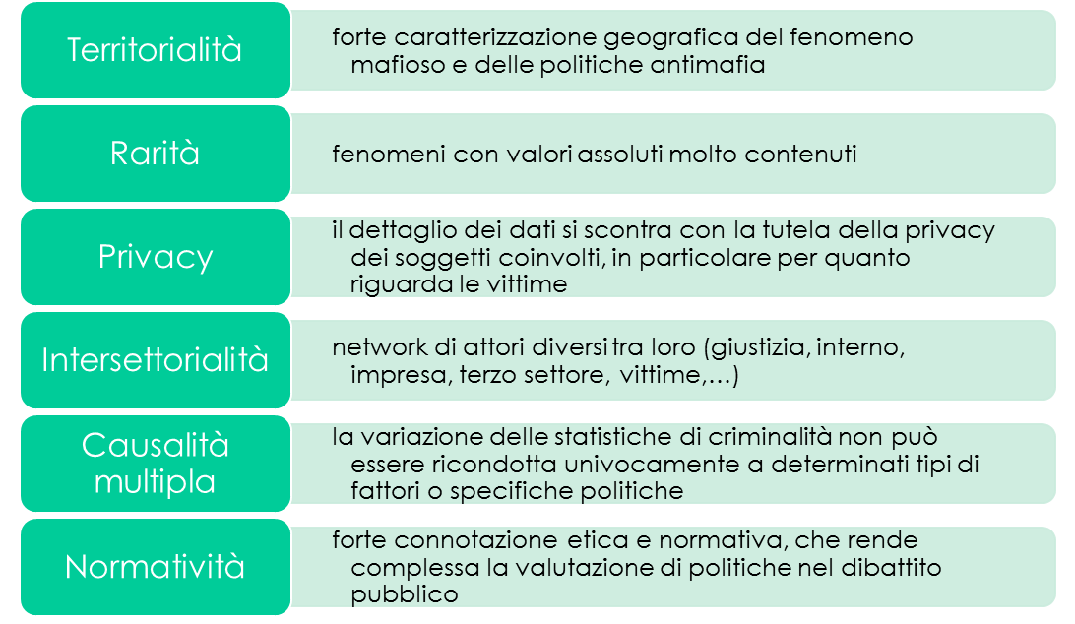
I dati disponibili – ottenuti da rilevazioni interne alle strutture governative preposte e non inserite nel PSN – presentano molti limiti qualitativi in termini di:
  rilevanza, esaustività, trasparenza e accessibilità;
  disomogeneità di definizioni e classificazioni;
  mancanza di indicatori standardizzati;
  completezza dell’informazione.
Problematiche legate all’oggetto di studio

Slide 11
Da approccio
emergenziale
Da approccio burocratico centrato sulle procedure
Ad approccio
strutturale
Ad approccio sostanziale
centrato sui soggetti
(individui, imprese,
istituzioni non profit e pubbliche,…)
  numero delle costituzioni di parte civile in procedimenti penali per reati di mafia, per corte di appello e tipo di soggetto che si costituisce (vittima, familiare, istituzione non profit, istituzione pubblica)
  numero delle vittime (riconosciute ai sensi della legge n. 512/99), per anno di riconoscimento, regione e caratteristiche socio-demografiche
  numero dei fruitori delle misure di sostegno (vittime, enti, associazioni), per caratteristiche dei fruitori, data di presentazione dell'istanza e data di concessione della misura
  numero di associazioni antiracket e antiusura, per caratteristiche, attività (denunce e costituzioni di parte civile) e numero di soggetti coinvolti
  numero dei soggetti assegnatari dei beni confiscati (istituzioni pubbliche e non profit), per numero di beni assegnati, regione, caratteristiche del soggetto e tipologia di attività svolte
Fonte immagine: www.libera.it; licenza Creative Commons.
7
Possibili indicatori da sviluppare
Fonti e dati per la valutazione delle politiche antimafia, Ludovica Ioppolo – Roma, 22/06/2016

Slide 12
Per approfondire
Ioppolo L., 2012, Dalle rappresentazioni della mafia alle azioni dell’antimafia. Un’indagine esplorativa tra gli studenti del Lazio; tesi di dottorato: http://padis.uniroma1.it/handle/10805/1464
Ioppolo L., 2016, Fonti e dati per la valutazione delle politiche antimafia; poster:
http://www.istat.it/storage/Conf12File/posterImg/084.jpg
La Spina A., 2005, Mafia, legalità debole e sviluppo del mezzogiorno, Bologna, Il Mulino.
La Spina A. et al., 2013, La mafia sotto pressione, Milano, FrancoAngeli.
La Spina A. e Scaglione A., 2015, Solidarietà e non solo. L’efficacia della normativa antiracket e antiusura, Soveria Mannelli, Rubettino:
http://www.antiracket.info/flex/cm/pages/ServeBLOB.php/L/IT/IDPagina/346
Libera Informazione, 2009, Beni confiscati alle mafie: il potere dei segni, Agenzia per le Organizzazioni Non Lucrative di Utilità Sociale: http://www.solcoct.coop/docs/1/ricerca-beni-confiscati.pdf
Libera, 2016, BeneItalia. Economia, welfare, cultura, etica: la generazione di valori nell'uso sociale dei beni confiscati alle mafie, Fondazione Charlemagne.
Mete V., 2010, Quali politiche contro quali mafie. Una proposta di classificazione delle politiche antimafia, Paper presentato al XXIV Convegno annuale della Società Italiana di Scienza Politica, Venezia, 16‐18 settembre 2010.
Transcrime, 2013, Progetto PON Sicurezza 2007-2013. Il riutilizzo dei beni confiscati: http://www.transcrime.it/wp-content/uploads/2015/01/PON_2-Il_riutilizzo_dei_beni_confiscati-D2.3-Final.pdf
ludovica.ioppolo@istat.it

